Slide 1
Sistema de estacionamiento en paralelo para plataforma móvil tipo Ackermann
Luis Armando Enciso Nava 215766
Luis Eli Soto Arredondo 201018
Francisco Javier Hernandez Gutierrez 201215 Angel Reynaldo Garcia Saucedo 201957
Jorge Ivan Ruiz EspinozA 201621

Slide 2
Micro-ROS
Es un entorno para programar microcontroladores en ROS2.
Tiene librerías y paquetes dedicados a la programación de microcontroladores.
Ayuda a tener una lectura de sensores eficiente.
Tiene comunicación entre Nodos.

Slide 3
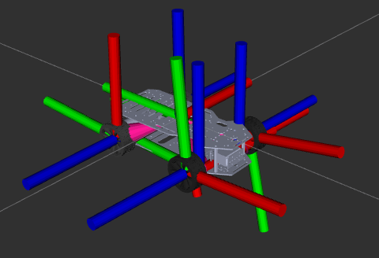
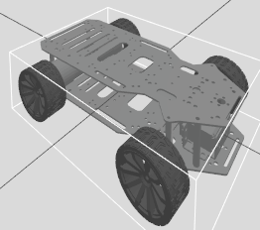
SIMULACION
Rviz2
Gazebo

Slide 4
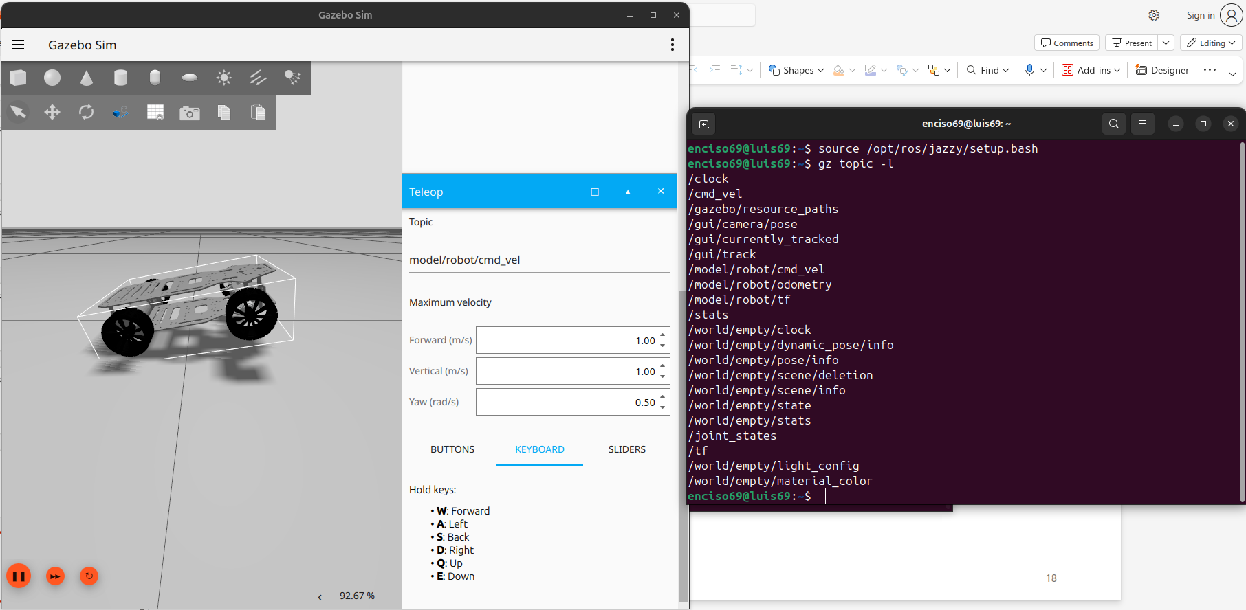

Slide 5
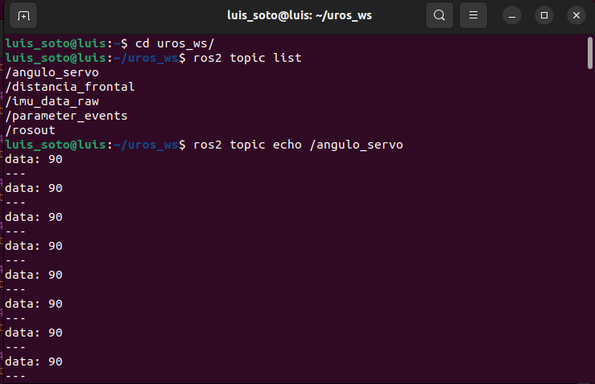
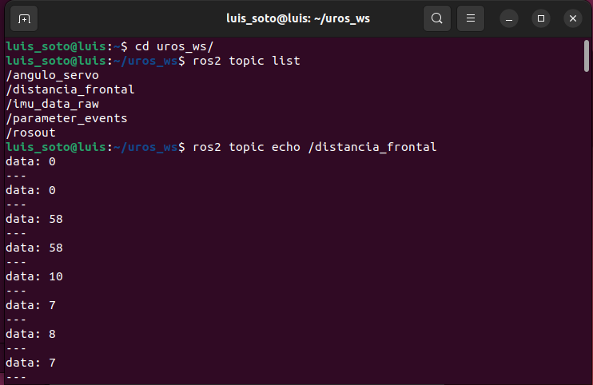

Slide 6
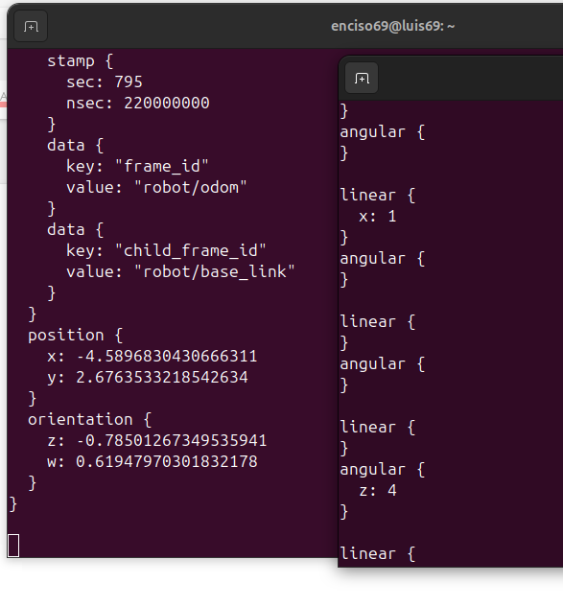
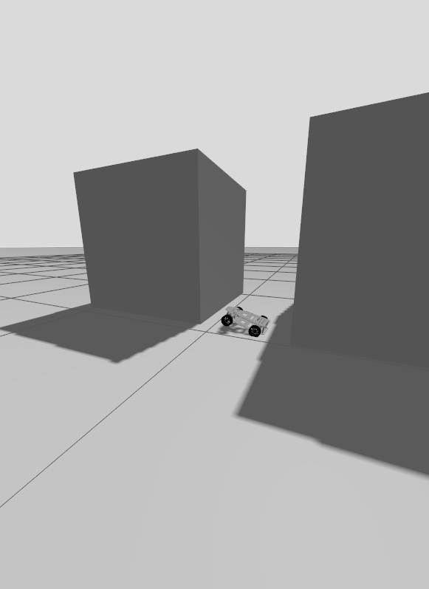

Slide 7
THANK YOU
Luis Armando Enciso Nava 215766
Luis Eli Soto Arredondo 201018
Francisco Javier Hernandez Gutierrez 201215 Angel Reynaldo Garcia Saucedo 201957
Jorge Ivan Ruiz EspinozA 201621
Sistema de Estacionamiento en Paralelo para plataforma móvil tipo Ackermann

